Slide 1




Онлайн-конференция
Почему в эпоху AI человеческая экспертиза становится дороже

Slide 2
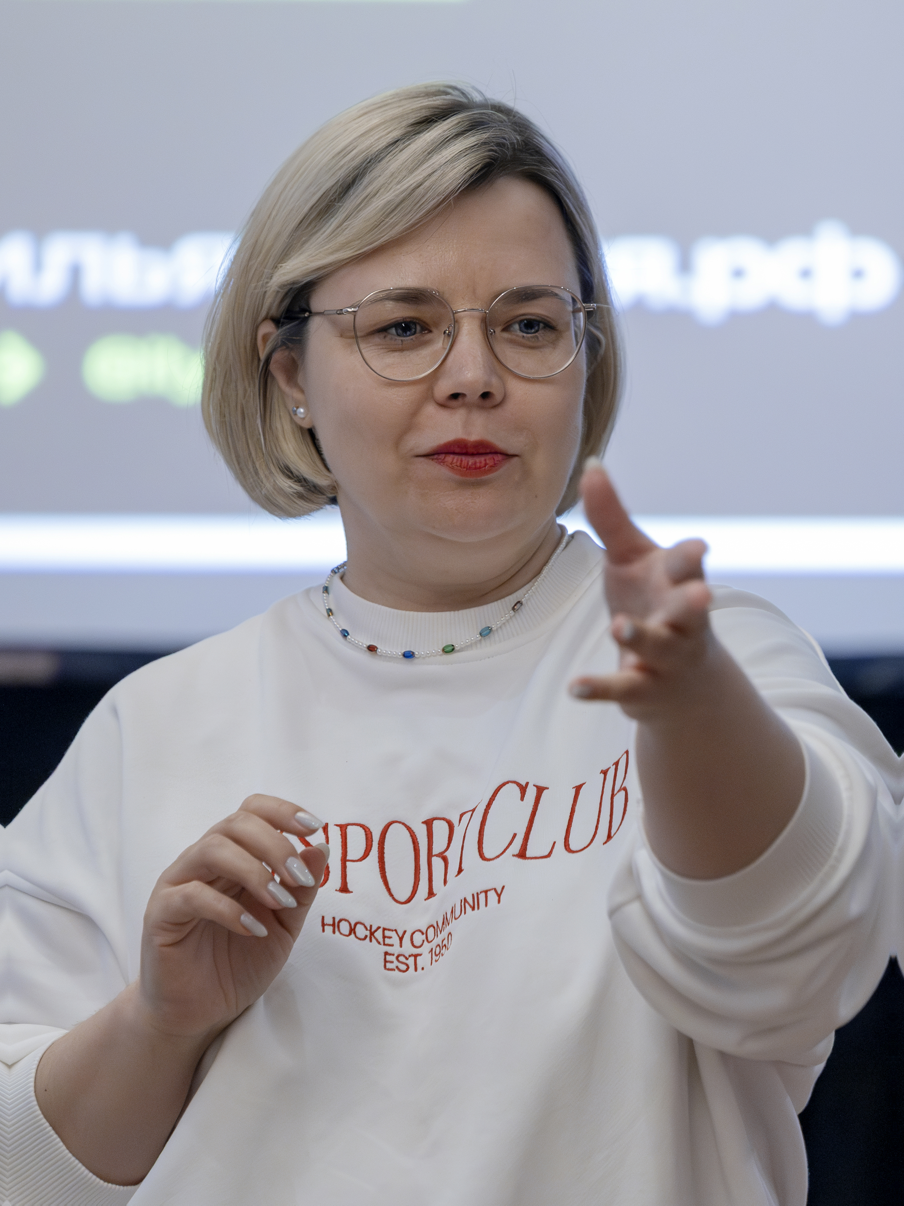

Анна Грубаш
Опыт работы в качестве Team Lead/HR BP/ L&D Head более 15 лет в отраслях:
Банки и финансы
Контакт-центры
Аутсорсинг (рекрутмент)
Спорт
Любимые задачи: построение команд, адаптация, развитие руководителей

Slide 3
Если есть AI,
зачем нужен рекрутер?

Slide 4


Роль рекрутера изменилась
поиск кандидатов
обработка откликов
интервью
координация процессов
оценка рисков
работа с бизнесом
анализ данных
принятие решений

Slide 5

Распространённая реакция бизнеса
АВТОМАТИЗАЦИЯ = УЛУЧШЕНИЕ ПРОЦЕССА

Slide 6

Если процесс найма построен неэффективно, автоматизация лишь ускоряет существующий процесс

Slide 7
Где AI действительно полезен
Подготовка вакансий
Анализ информации
Структурирование данных
Подготовка вопросов и ТЗ
Разбор откликов
Работа с большим объемом информации
Первичный отбор

Slide 8
Найм – работа с неопределённостью
АI видит резюме:
Рекрутер видит человека:
Опыт
Навыки
Компании
Даты
Цифры
Соответствия
Мотивацию
Потенциал
Адаптацию
Совместимость
Риски

Slide 9


Алгоритм ищет того, кто уже делал такую работу
Рекрутер способен увидеть человека, который сможет сделать работу завтра

Slide 10
Что бизнес ждет от рекрутера сегодня?
Понимает бизнес и рынок
Понимает команду
Оценивает мотивацию
Анализирует риски
Влияет на решения
Оценивает «розовых единорогов»
Говорит с бизнесом на одном языке

Slide 11
Навыки, которые становятся дороже
Критическое мышление
Переговоры
Аналитика
Влияние без полномочий
Понимание бизнеса
Эмоциональный интеллект

Slide 12
Чем больше автоматизации появляется в найме, тем выше и дороже становится человеческая экспертиза

Slide 13


Анна Грубаш
+7 913 149 63 70
tg@pheonexia

Slide 14



Вопросы

